Slide 1



Slide 2

Agenda

Slide 3
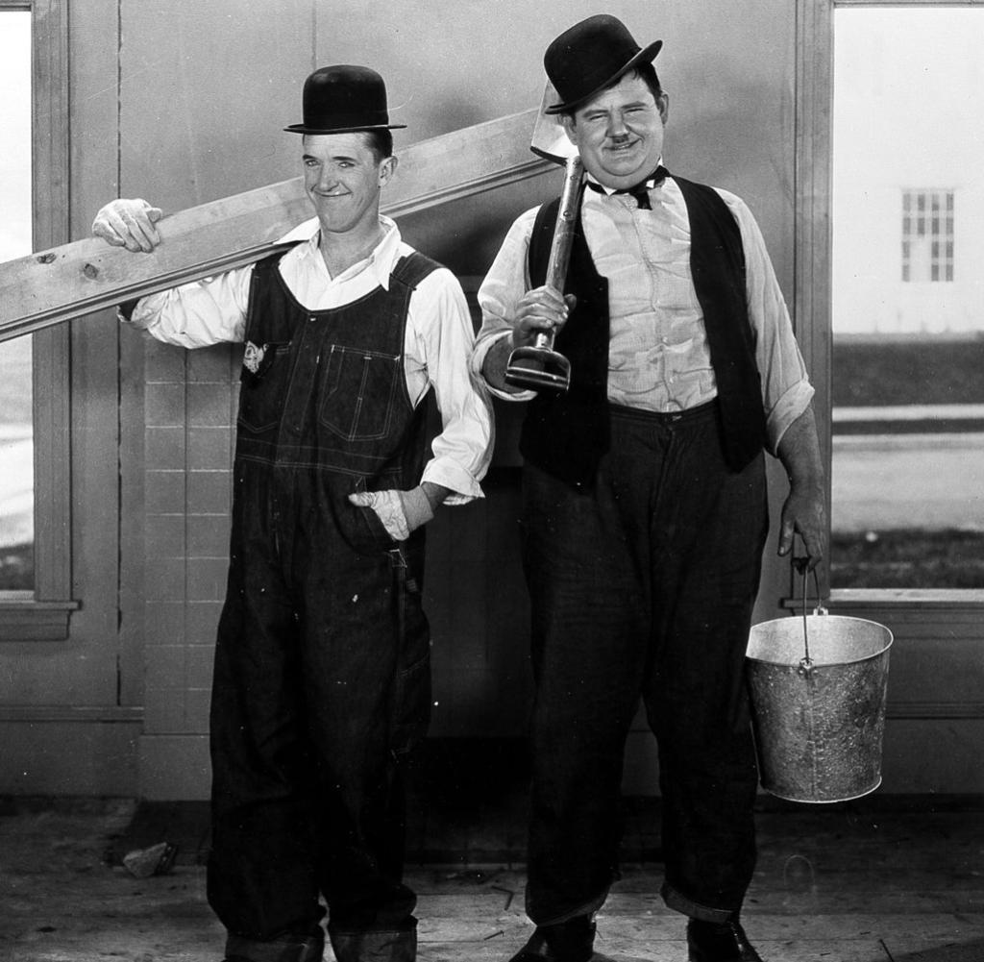
Personenerkennung
Bboxen der Personen werden erstellt.
Da HOG nicht ausschließlich Personen erkennt wird eine kleine ROI oben in der jeweiligen Bbox erstellt für die Erfassung des Gesichts.
Sobald ein Gesicht erkannt wurde wird ein Objekt vom Typ Person erstellt.
Anhand abgespeicherter (während Laufzeit oder vorher) Gesichter wird geprüft, ob es diese Person schon gibt.
Wenn nicht, wird eine neue Person erstellt.
Wenn ja, werden die Attribute der jeweiligen Person aktualisiert.
Der Standort der letzten Person wird veröffentlicht.
Ein Objekt vom Typ Person hat z.Z. folgende Attribute: BboxKörper, Bboxgesicht, Gesicht, Kameraname, Distanz, Liste mit Pixelkoordinaten, Liste mit lokalen Koordinaten

